Slide 1
连杆机构运动的设计
—By 吴骥伟 郭子彦 彭士贤 陆斌

Slide 2
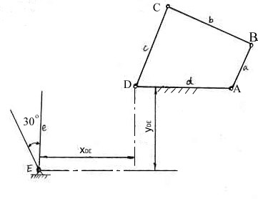
题目3（1）
已知铰链四杆机构如图所示，各杆长度为a＝36mm，b＝70mm，c＝60mm，d＝70mm，现欲用它驱动杆件e，使e能从垂直位置向左作30°角摆动，杆e的摆动中心与铰链中心D的距离X_{DE}＝70mm，Y_{DE}＝60mm，试设计此传动机构，并校核其最小传动角γ_{min}，分析计算其行程速比系数K。(比例：μ＝1mm/mm)

Slide 3
我们的讨论
讨论
图解
解析

Slide 4
解析
部分

Slide 5
设计传动机构
∵ 为四杆机构ABCD之最短杆， 为最长杆，且d为机架
∴ ABCD 为一曲柄摇杆机构 ,CD为摇杆，AB为曲柄

Slide 6


由余弦定理：

Slide 7

建立F点坐标
以E为原点 ，以过E点的水平线作为x轴，过点的竖直线作为y轴，建立直角坐标系。设由四杆机构ABCD的C点作为驱动e杆运动的连接点，而F为与C点相连并满足设计要求的点。
∴ F的极限位置为 与

Slide 8
最终求解
∵ 当 时，C点坐标为 (50.46 , 116.73)
当 时，C点坐标为 (122.46 , 89.13)
且设对应于e杆的左极限位置，对应于e杆的右极限位置
∴ 由几何关系可得：
解之，得

Slide 9
结论
故设计方案为取e杆长度为255.1mm，端点设为F，由杆CF和两个铰链连接C点与F点，且CF =206.2 mm

Slide 10


校核最小传动角γ_{min}
设四杆机构ABCD最小传动角为γ_{min}
ABCD四杆机构的传动角的两个极值为：
故γ_{min} = 29.04°

Slide 11



分析计算其行程速比系数K
四杆机构ABCD的摇杆CD有两个极限位置，其两个极限位置中的之差即为极位夹角

Slide 12
图解
部分

Slide 13
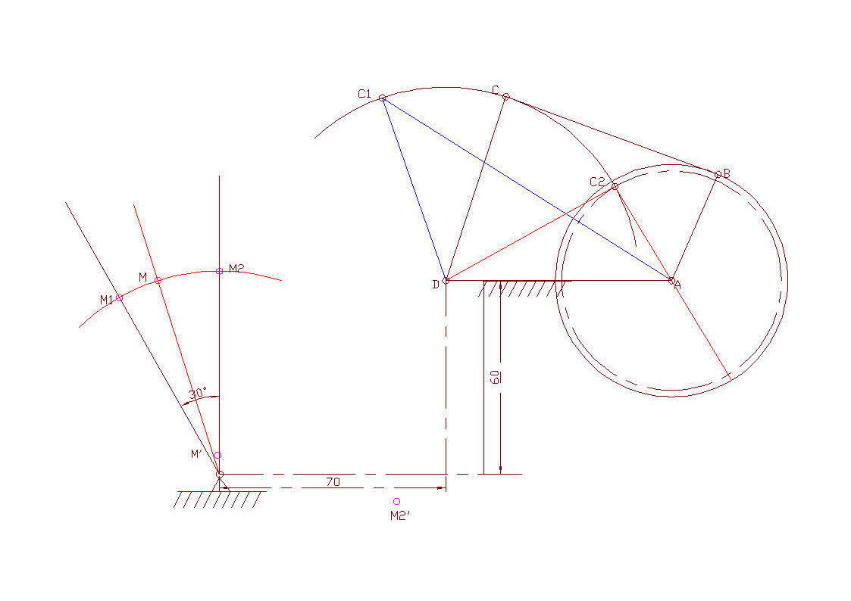
第一步：求出原机构极点

Slide 14
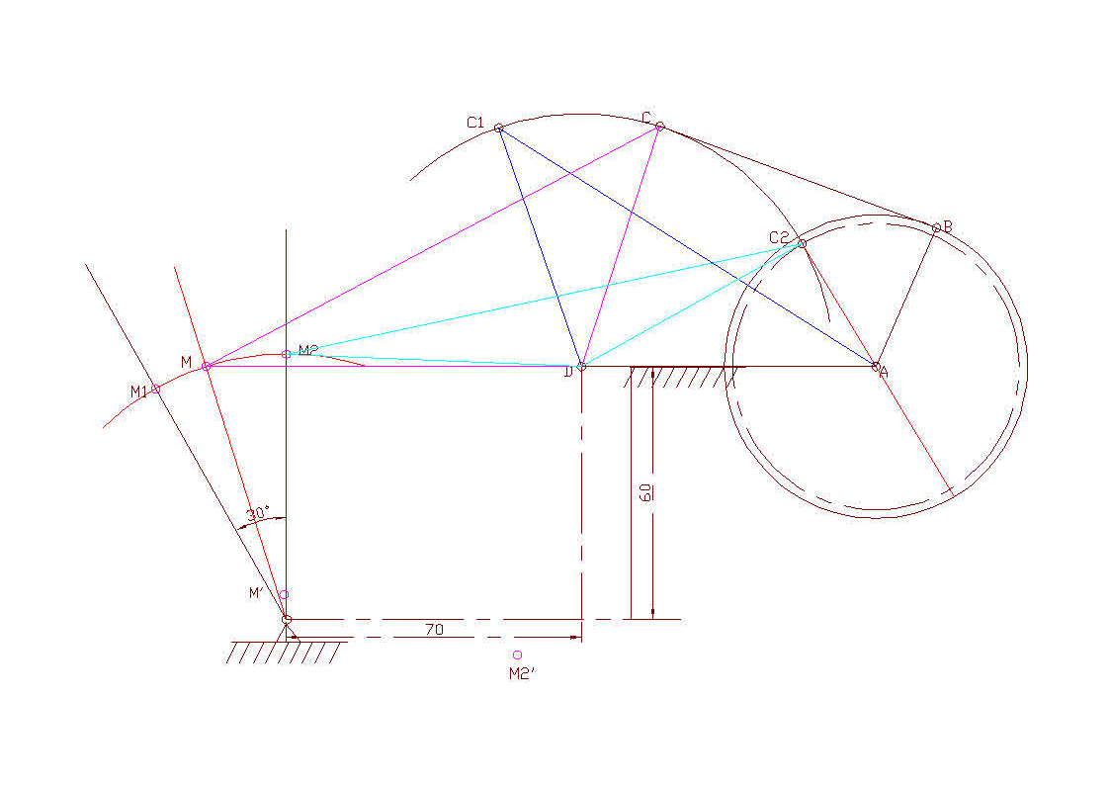
第二步：取长度后刚化

Slide 15
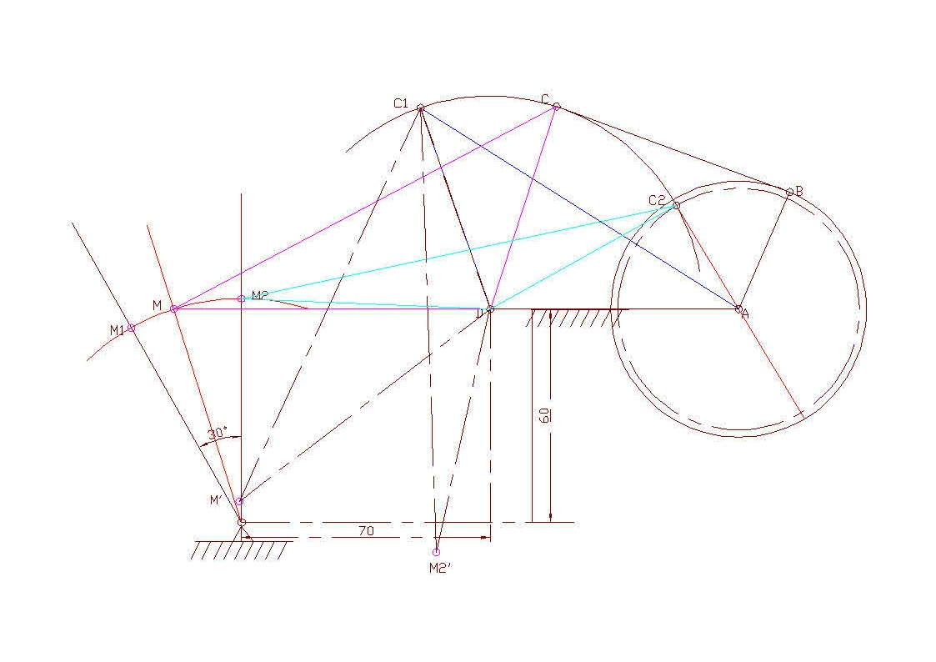
第三步：反转三角形

Slide 16
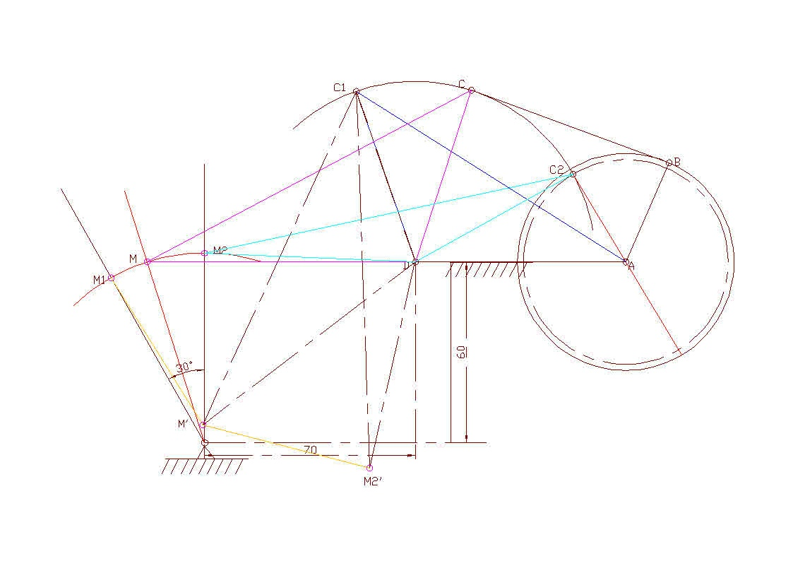
第四步：连接M1、M’、M2’

Slide 17
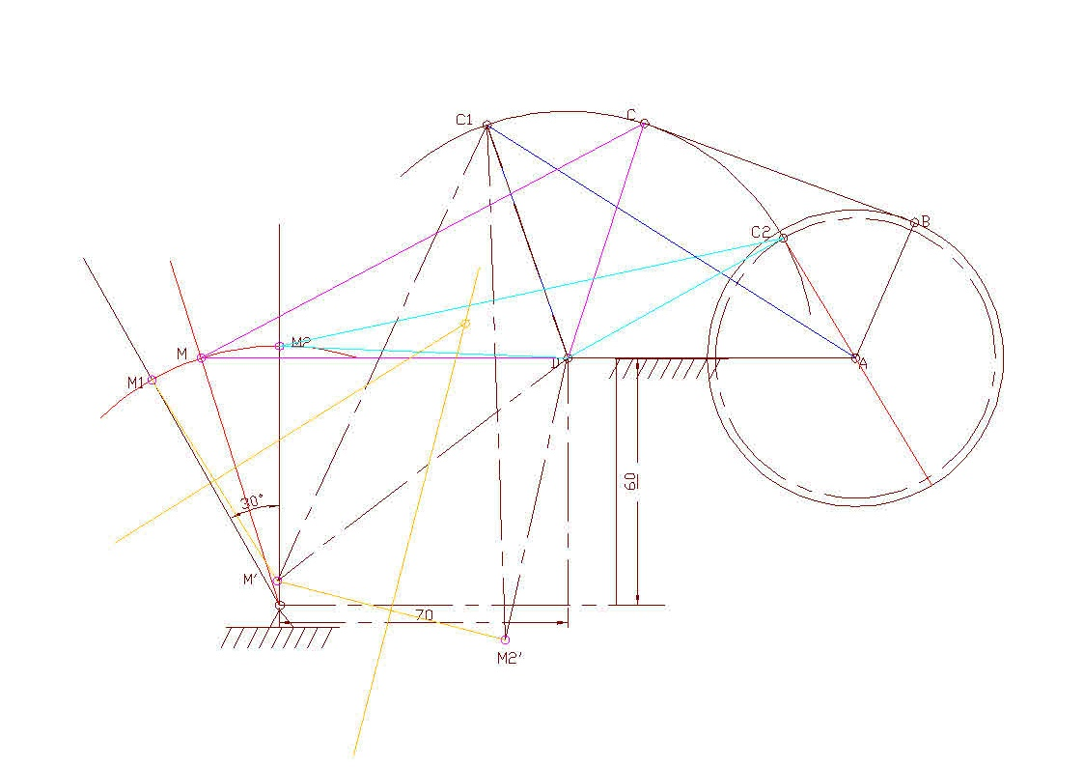
第五步：中垂线相交求交点

Slide 18
讨论
部分

Slide 19
一些问题
1能否用BC or AB杆驱动？
我们之前做的采用CD杆驱动，若采用BC杆驱动应当也可以，或者干脆用AB杆驱动，但貌似不符合题目中用“铰链四连杆”驱动的要求。
2为什么要用四连杆驱动？
鉴于此题没有相关背景，我们不知道为什么不直接用一个四连杆驱动而采用两个。

Slide 20
谢谢观看！

